Slide 1
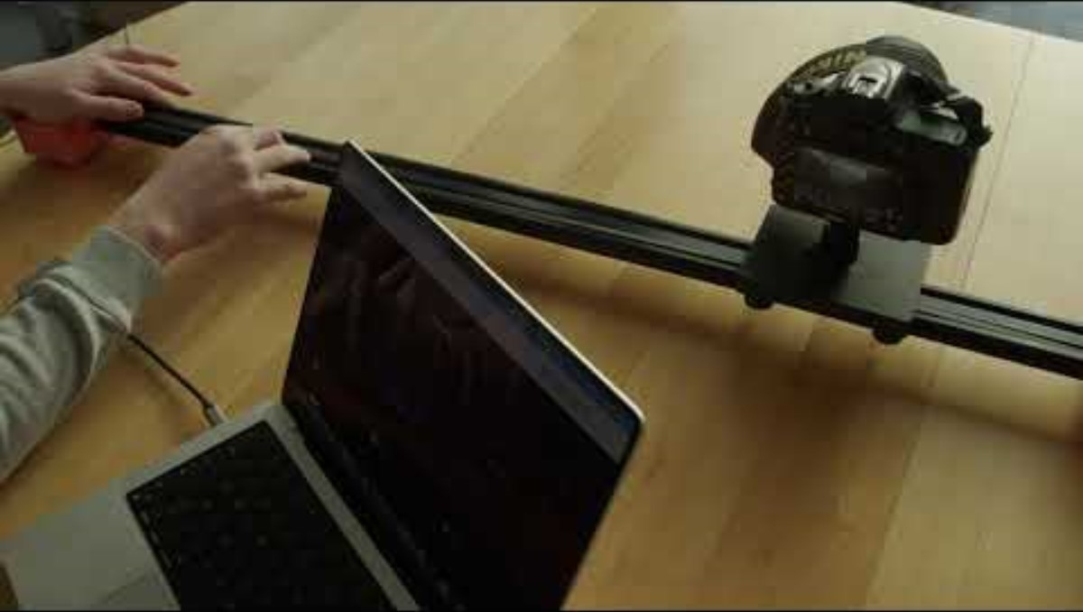

Slide 2

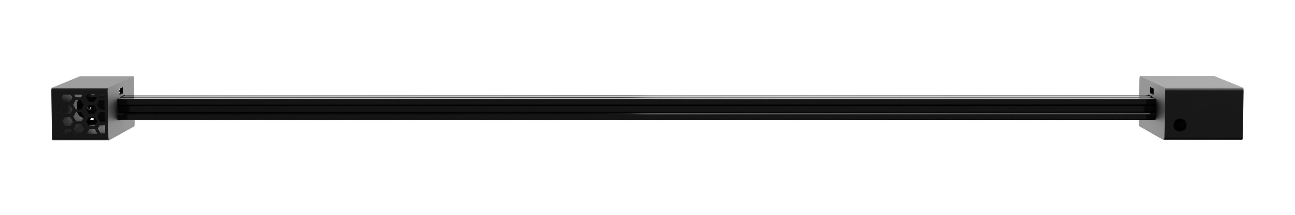
OpenSlide V1
Motorisierter Kameraslider
Notes:
1min

Slide 3
Inhalt
01
Vision
02
Umsetzung
03
Software
04
Fazit
Notes:
Intro Video Aufnahmen vom slider selber
Vision (Planung)
Konstruktion / Umsetzung / Monatge
Software
Outro Video Aufnahmen mit dem slider.
30 sec

Slide 4
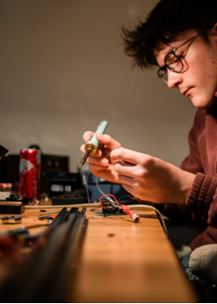
Vision
Anforderungen
Projekt kombiniert alle Interessen.
Preiswert
Passend für eine VA
Ziele
Motorisierter Kamera-Slider entwickeln
Kostenvergleich für unseren Slider
Projekt Open-Source machen
Grenzen unseres Sliders erkunden
Notes:
Wie sind wir darauf gekommen (Brain storming proccess) etwas mit arduino, etwas mit software, etwas was wir brauchen können, nicht zu gross, nicht zu teuer aber gorss genug...
Was haben wir uns vorgestellt wie es werden soll
Ziele vorstellen. OpenSource usw
Was ist opensource?
1.5min

Slide 5
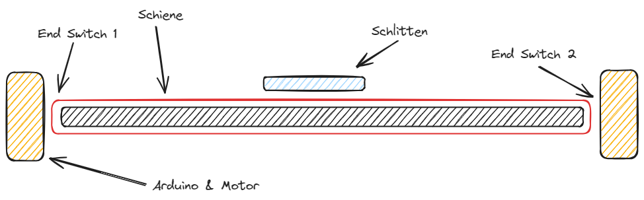
Umsetzung
Notes:
Welche sachen mustten beachtet werden
Wie ist der slider aufgebaut
High level erklärung der verbindungen aller komponenten
Grober plan der hardware dann überleitung wie wir das mit den verfügbare tools gemcht haben. (nächste folie)
1.5min

Slide 6
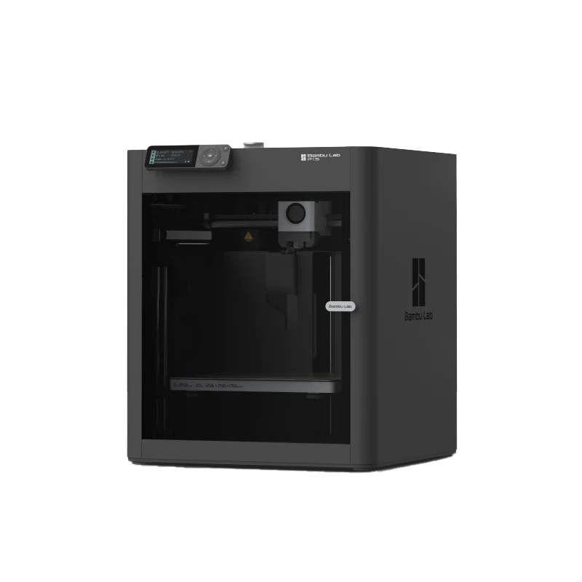

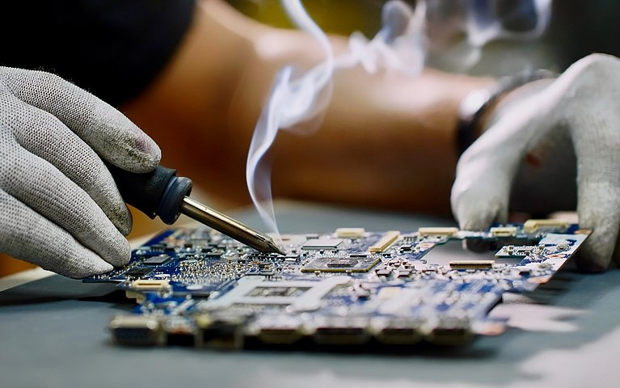
Umsetzung
Notes:
Welche sachen mustten beachtet werden
Wie ist der slider aufgebaut
High level erklärung der verbindungen aller komponenten
Grober plan der hardware dann überleitung wie wir das mit den verfügbare tools gemcht haben. (nächste folie)
30 sec

Slide 7
Tools & Hilfsmittel
Notes:
Verfügbare mittel für die realisireung vorstellen (3d print, löten, programmieren)
1min
Noe bis ende

Slide 8
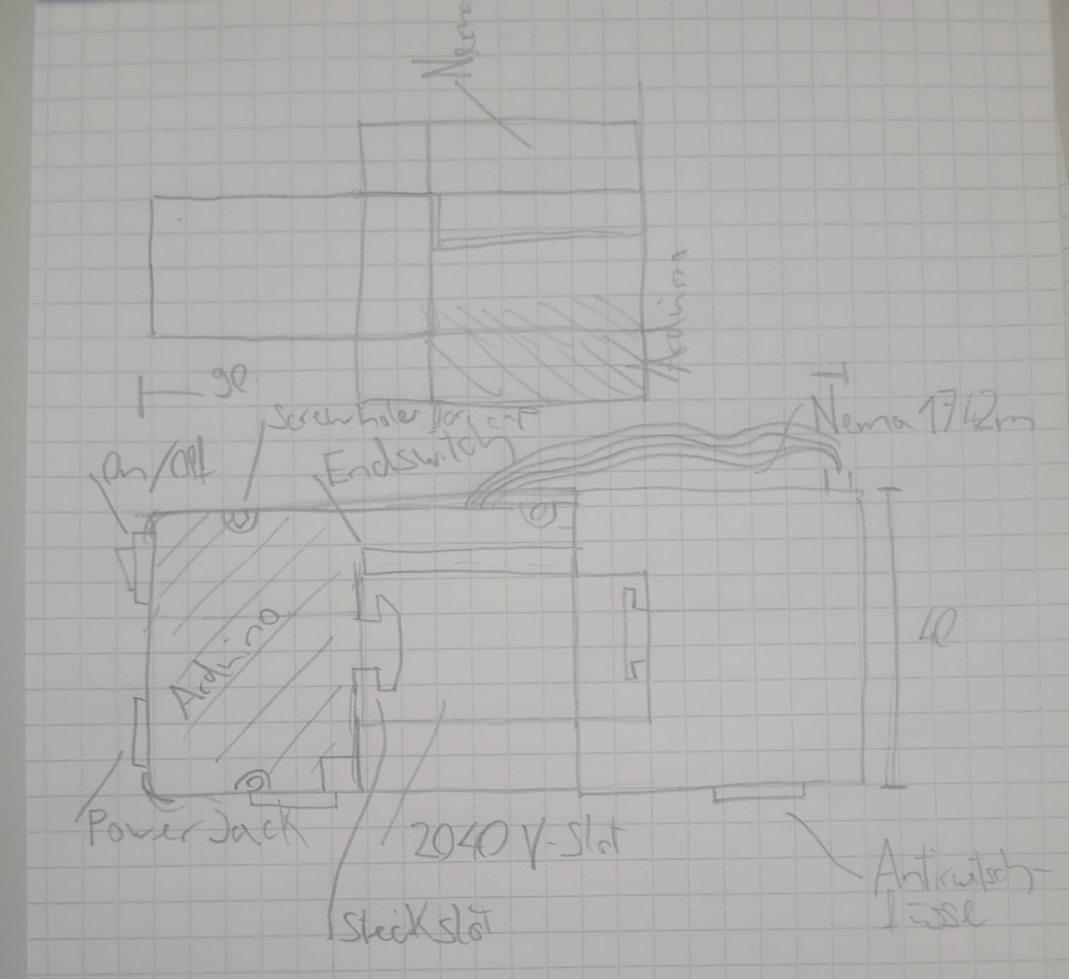
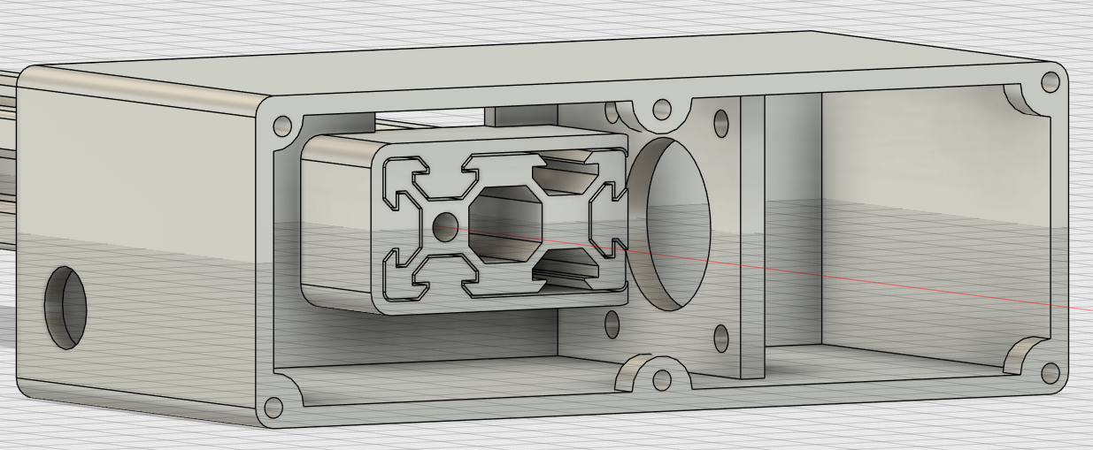
Produkt Design
Arduino
Motor
Belt
Skizze
Notes:
Erst skizze erstellt dann weiter entwicklet zu einer 3d zeichnung. Elemente mit 3d drucker gedruckt (video)
1.5min (2:30min bis hier)

Slide 9
Produkt Design
Arduino
Motor
Belt
Skizze
Notes:
Erst skizze erstellt dann weiter entwicklet zu einer 3d zeichnung. Elemente mit 3d drucker gedruckt (video)
1.5min (2:30 min bis hier)

Slide 10
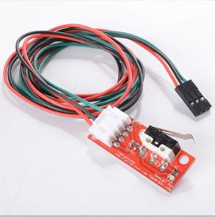
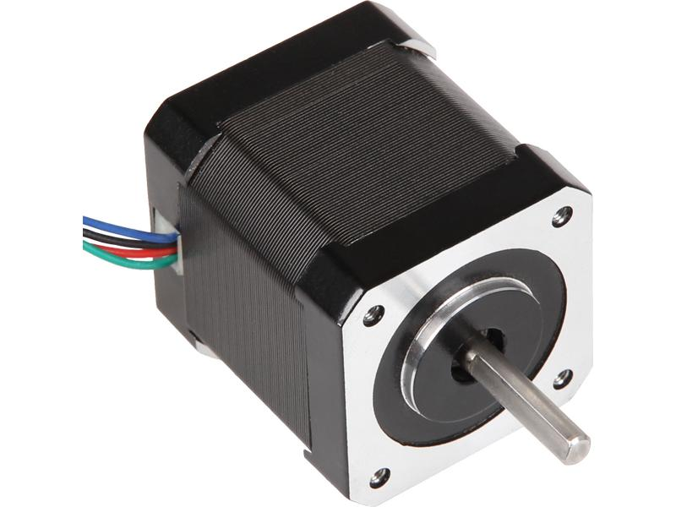
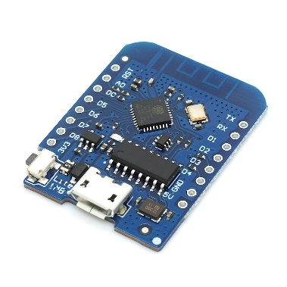
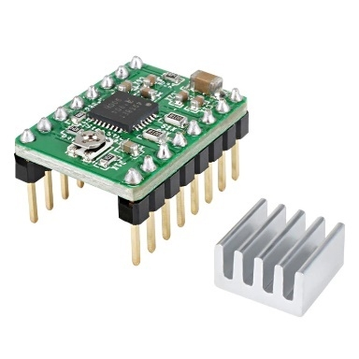
Elektronik
Endschalter 1
Arduino
Motor
Motor Treiber
Endschalter 2
Notes:
Nach dem produkt design kommt elekrtornik
Aufbau der elektronik erklären
Motor –> driver -> Arduino <- Switch 2x
1.5min (4 min bis hier)

Slide 11
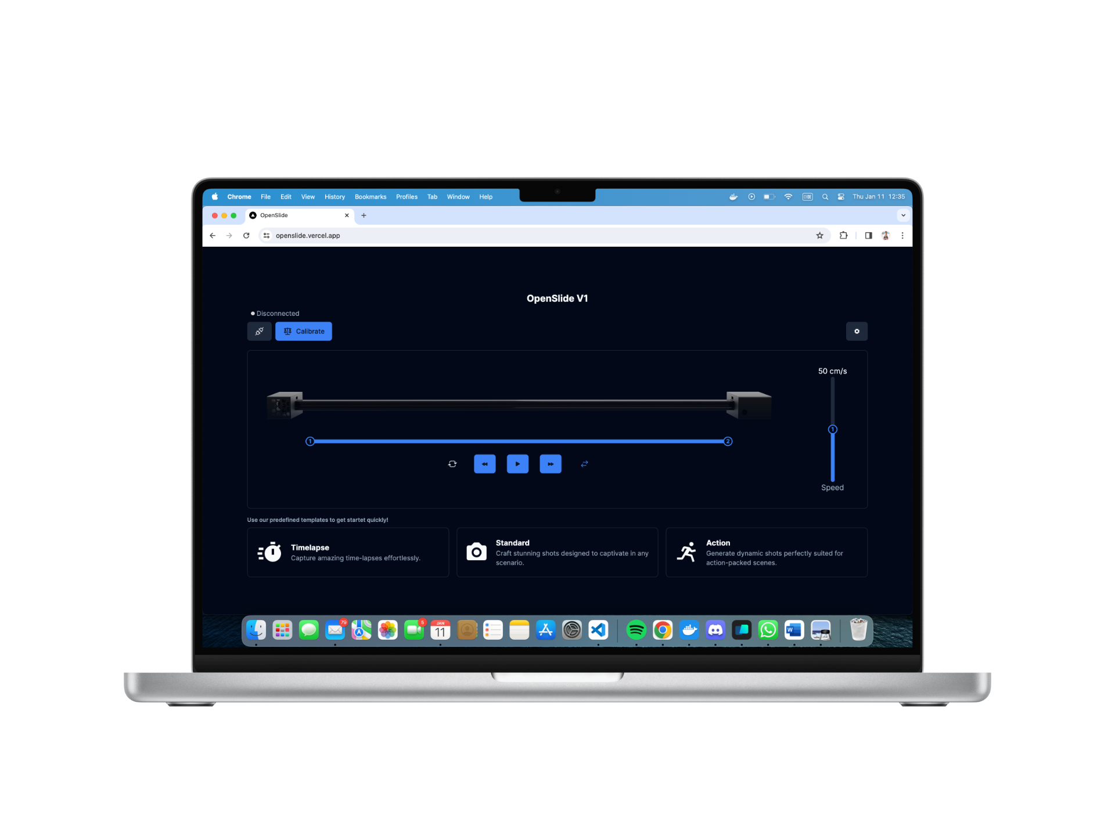
Software
Benutzeroberfläche
Intuitive Bedienung
Hohe Erreichbarkeit
Web-basiert
Lauft auf einem Laptop
Firmware
Keep it simple
Stabilität
Läuft auf dem Slider
Notes:
Aufbau und architektur der solftwre erklären. Web usb, browser only, no backend, gleiches ui für jden slider. Vercel
Ursprünglich auf jedem great (Auch handy usw)
2 programme
Zusammenspiel der beiden
Benutzeroberfläch
UI > Anforderungen
Firmware
1.5min (5:30 minuten)

Slide 12
Notes:
Verbinden
Kalibrieren
Templates
Speed
Range
Logs
Slider nochmal aufbau kurze repetition
6 min demo
Noé bis hier 8:30 min

Slide 13
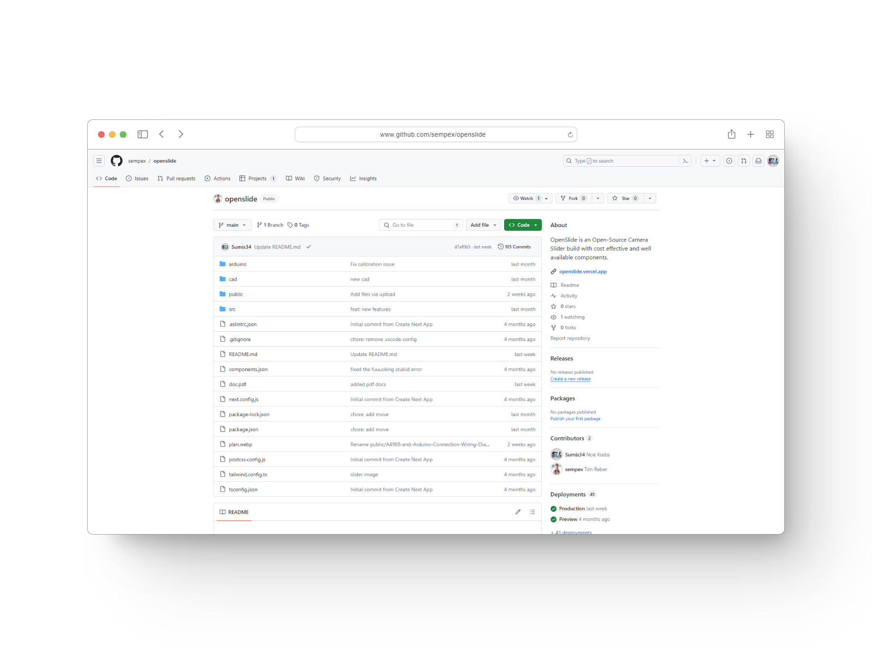
Open(Slide)Source
www.github.com/sempex/openslide
OpenSource
Für jeden verfügbar
Offen für Mitwirkende
Inspiration
Notes:
1 min
Nun das beste zum schluss
Bereits am anfang entschieden
Was ist opensource?
Wiso?
Was ist github? Github.

Slide 14
Open(Slide)Source
www.github.com/sempex/openslide
OpenSource
Für jeden verfügbar
Offen für Mitwirkende
Inspiration
Modulare Bauweise
Kenntnisse
Aufwand
Notes:
Was ist github? Github.
Stern da lassen
Besuchen

Slide 15
Fazit
www.github.com/sempex/openslide
Modulare Bauweise
Kenntnisse
Aufwand
Notes:
Arsch gerettet wegen 5 head architektur.
Was uns auffiel beim brauchen:
Unpraktisch ohne batterie
Unpraktisch nur mit kabel & laptop
Gedanken für eine 2 Version:
Batterie betrieben.
Wireless
Mehr kompatible geräte
Onboard controls
Outro video ankündigen.

Slide 16
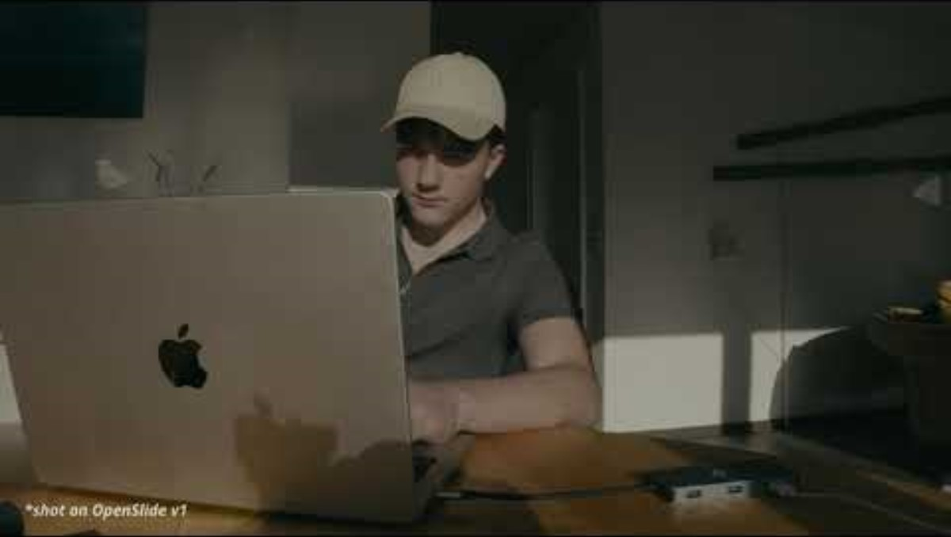
Outro video

Slide 17
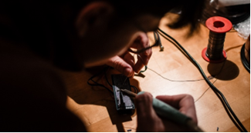
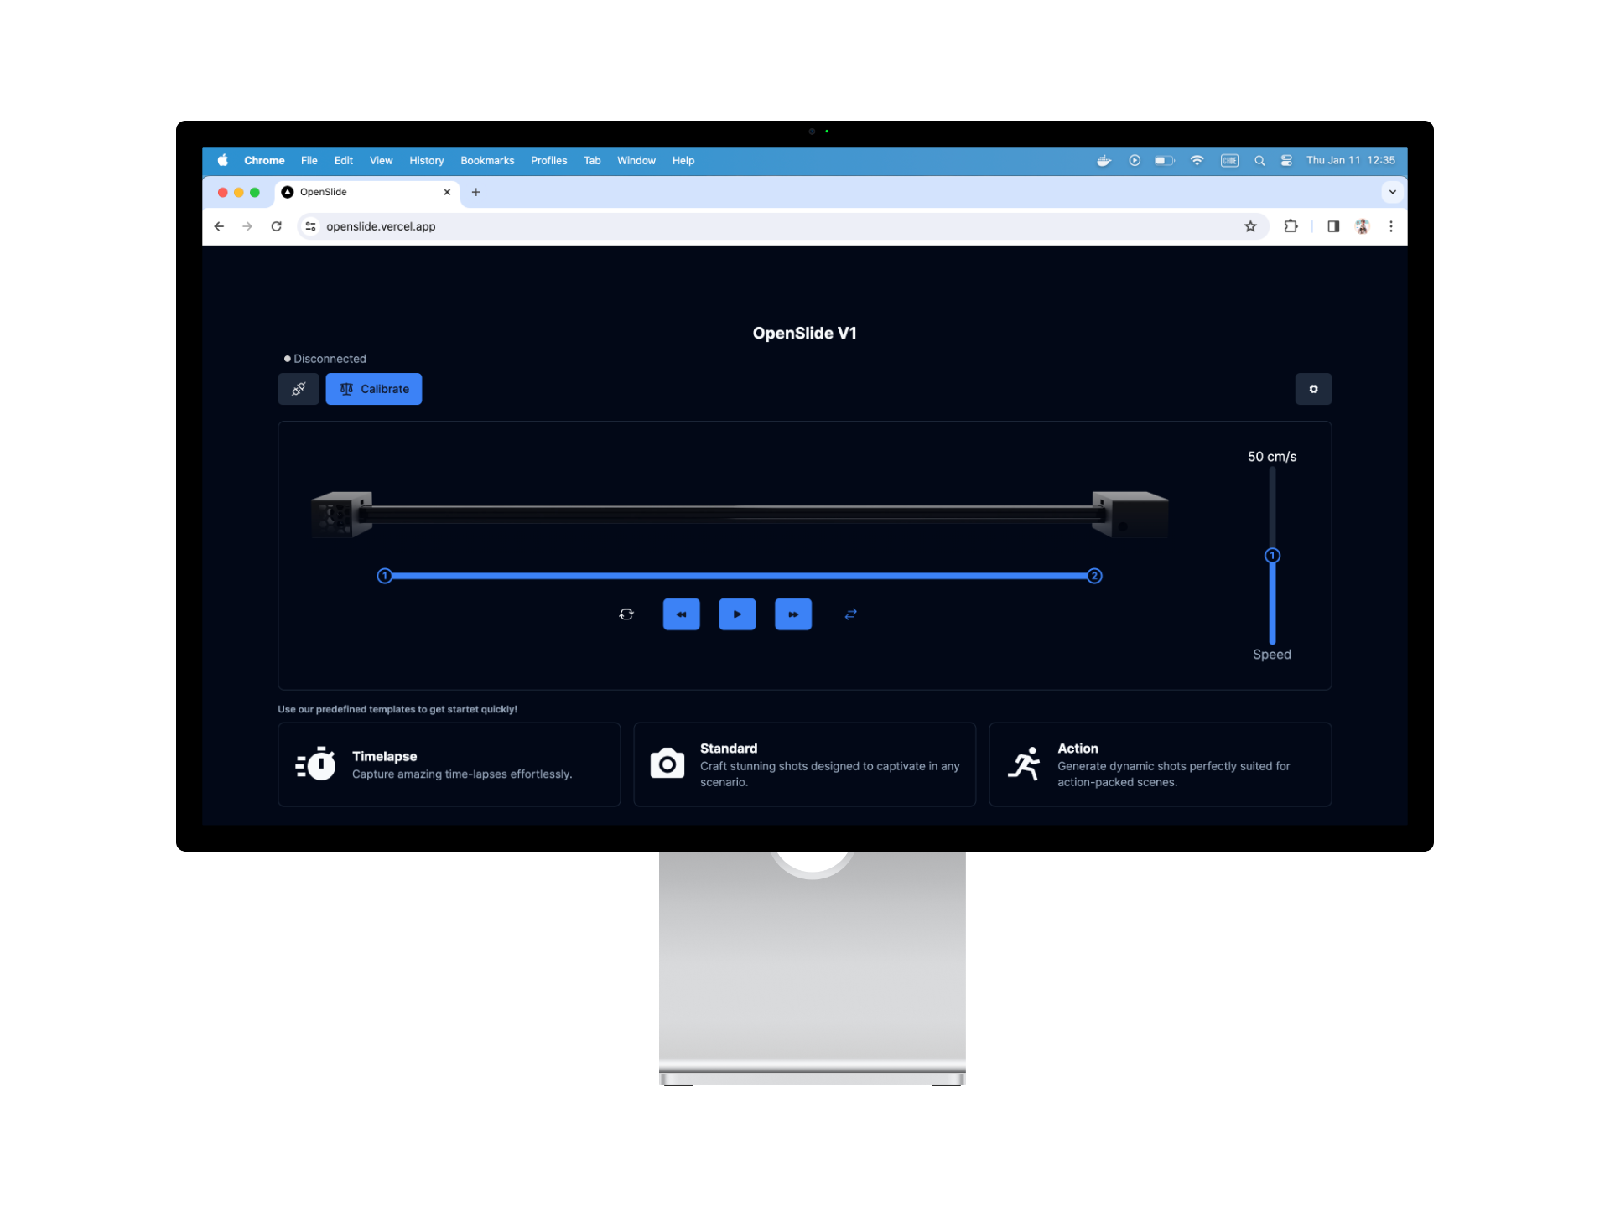
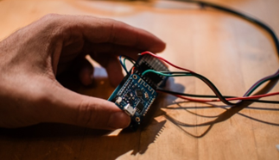
Assets
01

